Slide 1

Dispozitiv automat “Slot Machine and Crash”
-Proiect PL-
311CA
Ianuarie 2025
Sava Victor
Balteanu Cristian
Androne Cristian Paul
Notes:
Dispozitiv electronic de jocuri de noroc.

Slide 2
Conținutul proiectului
🠺
🠺
Tema proiectului
Descrierea funcționării automatului de comandă realizat
Modul de implementare
Organigrama Circuitului
Calculul Lungimii Microinstructiunii
Schema Unității De Comandă
Conţinutul memoriei de microprogram
Componente utilizate
Proiectarea Cablajului

Slide 3
🠺
Tema proiectului
🠺
Proiectul constă în realizarea unui dispozitiv automat de jocuri de noroc de tip "slot machine".
După pornirea aparatului, jucătorul va introduce suma dorită (cash sau card). Apoi, jucătorul va selecta tipul de joc dorit, Classic Fruits sau Rocket. Apoi, jucătorul va selecta miza pe rotire. Aparatul va genera o combinație aleatorie de simboluri. În funcție de rezultat, jucătorul va primi câștigurile corespunzătoare direct în aparat (cash, credit în joc) sau sub formă de voucher imprimat. Dacă jucătorul nu câștigă, aparatul se resetează pentru o nouă sesiune.

Slide 4
T
Descrierea funcționării automatului de comandă realizat
Automatul „Slot Machine and Rocket” pornește din starea START. Utilizatorul are de ales între două moduri: SLOT MACHINE sau ROCKET. Se alege modul de introducere a banilor în decizia INSERT MONEY. Exista 2 modalitati de plata: CASH sau CARD.
Dacă se alege modul HOT SEVEN, jocul va fi inițializat și jucătorul trebuie sa stabilească bet-ul(BET HOT SEVEN). Jucătorul poate selecta viteza cu care automatul se va mișca(x1/x3 SPEED). După alegerea vitezei, automatul porneste, urmand afișarea rezultatului, unde se poate observa dacă jucătorul a avut un WIN sau un LOSS. In cazul unui LOSS, dacă jucătorul rămâne fără bani, aparatul ajunge în starea de STOP. Dacă acesta castiga, sau mai ramane cu bani după un LOSS, jucătorul poate alege dacă vrea sa continue sa joace.
Dacă se alege modul ROCKET, jocul va fi inițializat(ROCKET READY) și jucătorul va stabili suma pariata în BET ROCKET. Jocul continua atata timp cat racheta este în zbor(ROCKET FLYING). Dacă racheta s-a prabusit atunci jucătorul pierde(ROCKET LOSS), dar cand jucatorul oprește jocul înainte de prăbușirea rachetei atunci jucătorul castiga(ROCKET WIN). Indiferent dacă jucătorul a câștigat sau a pierdut atunci este întrebat dacă dorește reluarea jocul. Dacă dorește reluarea jocului atunci jucătorul este trimis sa începe un nou joc în ROCKET READY, altfel se termina jocul.
🠺
🠺

Slide 5
Modul de implementare - stări
START = starea de start a automatului
CASH = starea de introducere a banilor cash
CARD = starea de introducere a banilor cu cardul
PAYMENT DONE = starea de acceptare a platii
ROCKET = starea de selectare a jocului ROCKET
ROCKET READY = jocul ROCKET este gata
BET ROCKET = starea de introducere a sumei de pariat pentru ROCKET
ROCKET FLYING = starea in care racheta este in zbor
ROCKET CONTINUE = starea in care jocul ROCKET continua
ROCKET LOSE = starea în care jocul ROCKET este pierdut
ROCKET WIN = starea în care jocul ROCKET este câștigat
ROCKET GOT MONEY LEFT = stare in care jucatorul mai are bani pentru ROCKET
HOT SEVEN = starea de selectare a jocului HOT SEVEN
HOT SEVEN READY = jocul HOT SEVEN este gata
BET HOT SEVEN = starea de introducere a sumei de pariat pentru HOT SEVEN
X1 SPEED = starea în care jocul este accelerat cu 1x
X3 SPEED = starea în care jocul este accelerat cu 3x
SLOT SPINNING = starea in care slot-ul se invarte
HOT SEVEN WIN = starea în care jocul HOT SEVEN este pierdut
HOT SEVEN LOSS = starea în care jocul HOT SEVEN este castigat
YOU GOT MONEY LEFT = stare in care jucatorul mai are bani pentru HOT SEVEN
S.I. 1-9 = stari intermediare (de la 1-9)
STOP = starea finală a automatului
T
🠺
🠺

Slide 6
Modul de implementare - intrări
T
INSERT MONEY = se alege tipul plata CASH / CARD
GAME SELECT = se alege unul dintre cele doua jocuri HOT SEVEN / ROCKET
INCREASE SPEED = se seteaza viteza aparatului
WANNA CONTINUE HOT SEVEN = jucătorul alege sa parieze in continuare la HOT SEVEN
RESULT HOT SEVEN = un circuit extern alege intre WIN si LOSS
MONEY LEFT = se verifica dacă mai sunt bani rămași, iar în cazul în care nu mai sunt bani, aparatul se opreste
STILL FLYING = se determina dacă racheta mai zboară, iar in cazul negativ, runda se opreste (circuit extern)
EXIT ROCKET = dacă este aleasă aceasta optiune și racheta încă este STILL FLYING, jucătorul primește bani după multiplier-ul curent
WANNA CONTINUE ROCKET = jucătorul alege sa parieze în continuare la ROCKET
X = decizie auxiliară pentru întoarcerea într-un punct anterior (mereu egal cu 0)
🠺
🠺

Slide 7
Modul de implementare - ieșiri
T
🠺
ROCKET SELECTED = ai ales jocul ROCKET - 1
HOT SEVEN SELECTED = ai ales jocul HOT SEVEN - 2
SHOW ROCKET BET = afișează suma pariata pentru jocul ROCKET - 3
SHOW HOT SEVEN BET = afișează suma pariata pentru jocul HOT SEVEN - 4
SHOW SPEED = afișează viteza de invartire pentru HOT SEVEn - 5
HOT SEVEN WIN = ai pierdut jocul HOT SEVEN - 6
HOT SEVEN LOSS = ai castigat jocul HOT SEVEN - 7
ROCKET LOSS = ai pierdut la jocul ROCKET - 8
ROCKET MULTIPLIER = afișează multiplicatorul de castig pentru ROCKET - 9
🠺

Slide 8
ASM
INSERT MONEY
GAME SELECT
INCREASE SPEED
WANNA CONTINUE HOT SEVEN
EXIT ROCKET
WANNA CONTINUE ROCKET
RESULT HOT SEVEN
MONEY LEFT
STILL FLYING
ROCKET SELECTED
HOT SEVEN SELECTED
SHOW ROCKET BET
SHOW HOT SEVEN BET
SHOW SPEED
HOT SEVEN WIN
HOT SEVEN LOSS
ROCKET LOSS
ROCKET MULTIPLIER

Slide 9
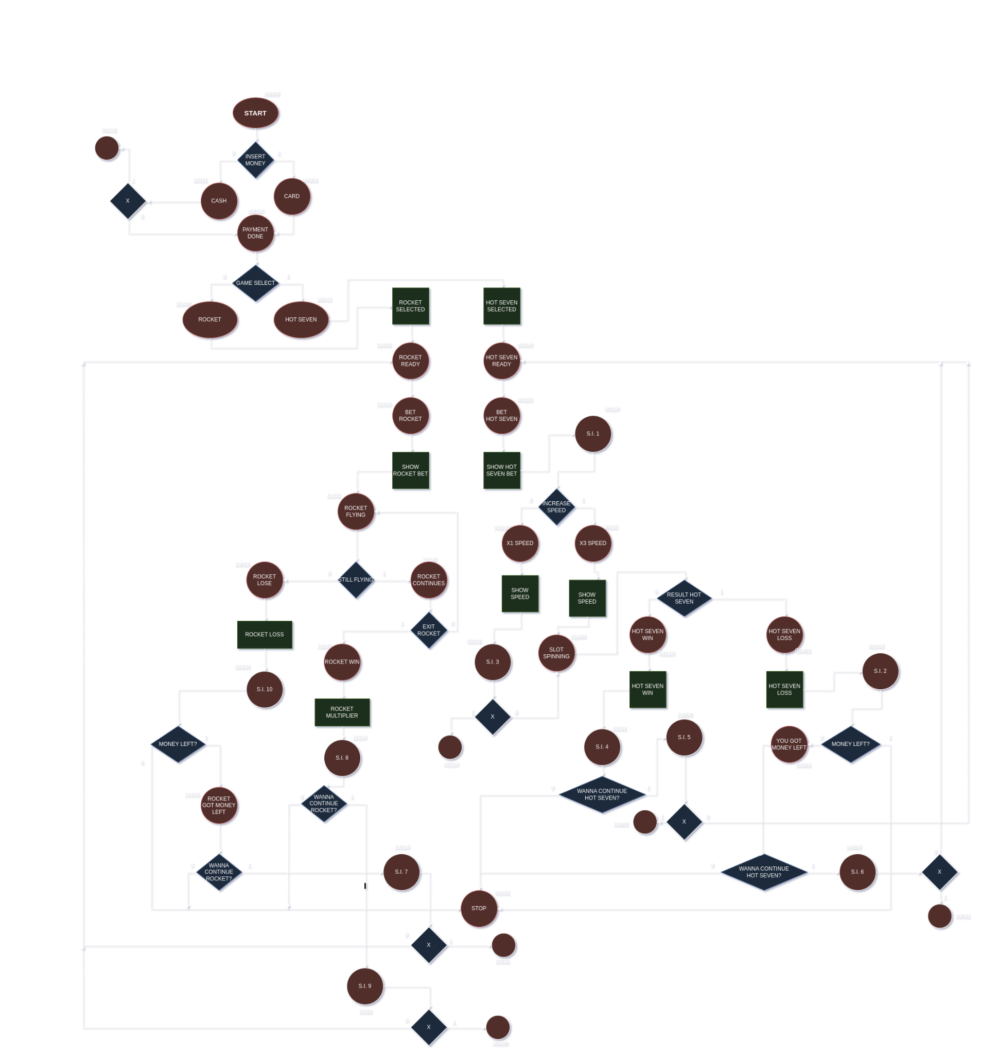
T
Organigrama circuitului
🠺
🠺

Slide 10
T
Calculul lungimii microinstructiunii
🠺
L_{µi} = max(L_{µi}Tip₀, L_{µi}Tip₁)
L_{µi} = 1 + max(n_{ci} + n_{adr}, n_{out})
🠺
32 stari => n_{adr} = 5
10 intrari => n_{ci} = 4
9 iesiri => n_{out} = 9
L_{µi} = 1 + max(4 + 5, 9) = 10
Se vor folosi 3 memorii de 64x4 (CAT22C10), din moment ce lungimea microinstructiunii e 10 biti.

Slide 11
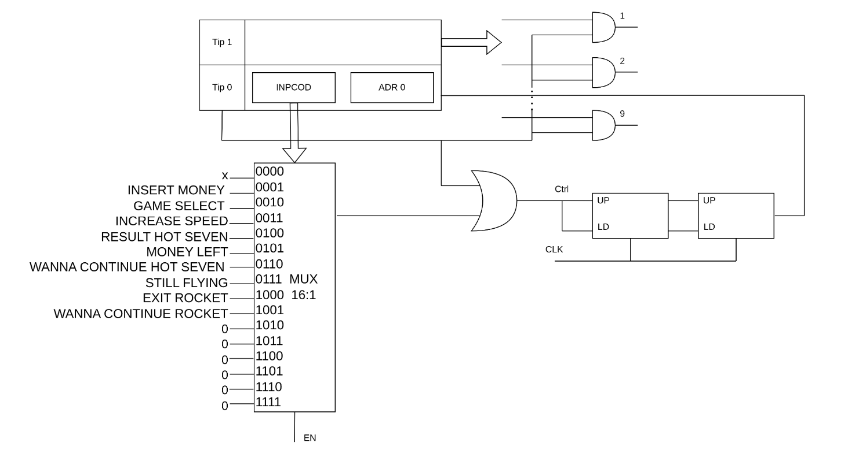
￼
Schema unității de comandă

Slide 12
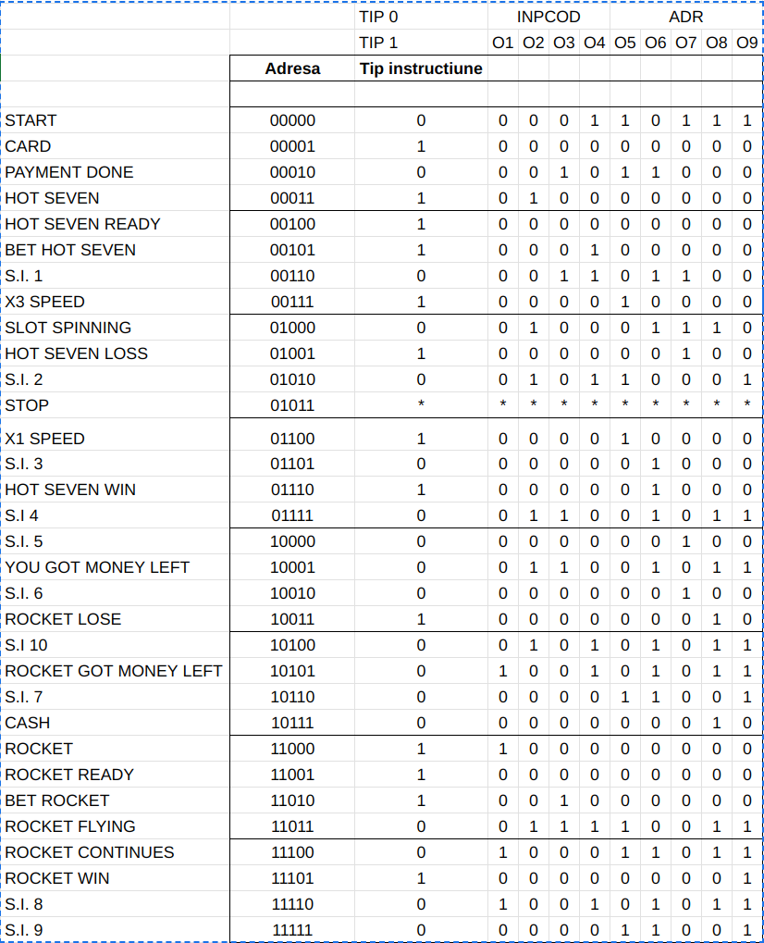
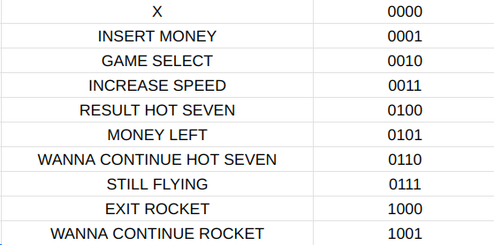
Conţinutul memoriei de microprogram
T
🠺
🠺

Slide 13
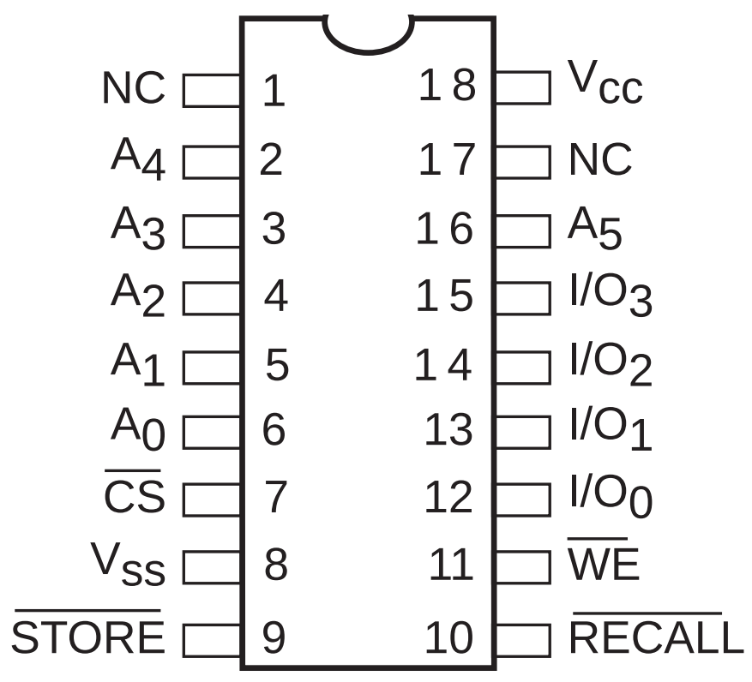
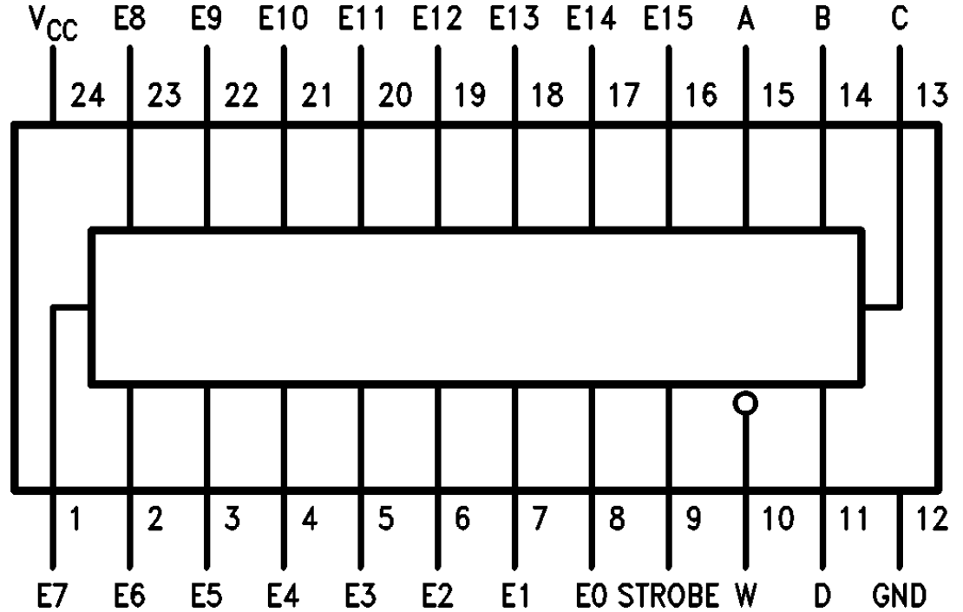
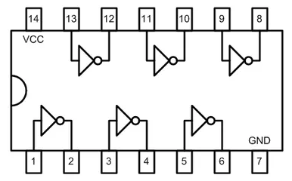
Componente utilizate
T
🠺
🠺
1 multiplexor 16:1 54150
1 capsula de porti NOT
3 memorii 64x4 CAT22C10

Slide 14
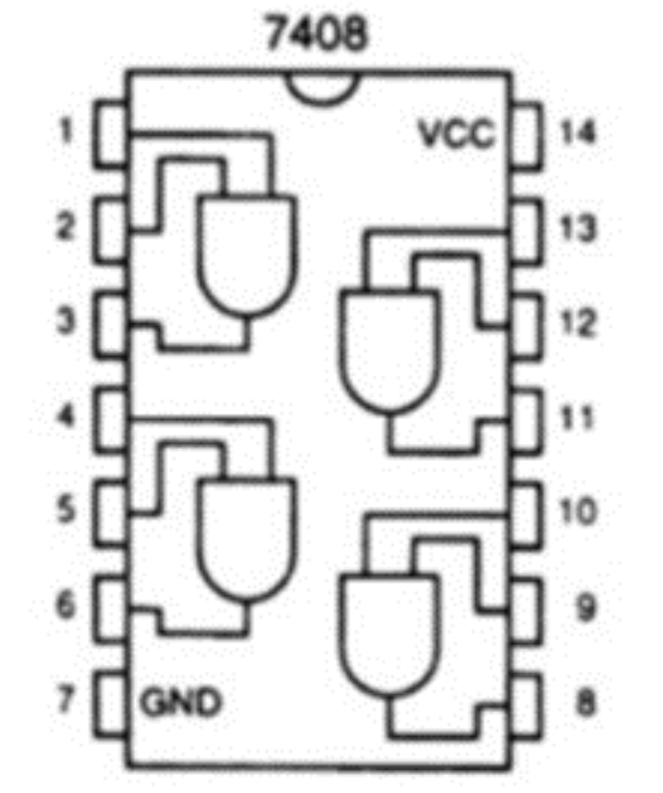
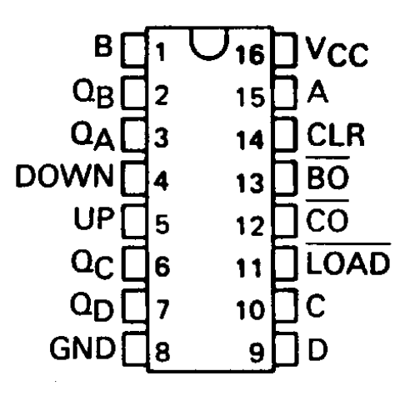
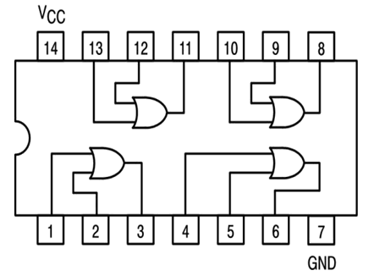
￼
Componente utilizate
T
🠺
🠺
1 capsula de porti OR
3 capsule de porti AND
2 Numaratoare pe 4 biti SN74193

Slide 15
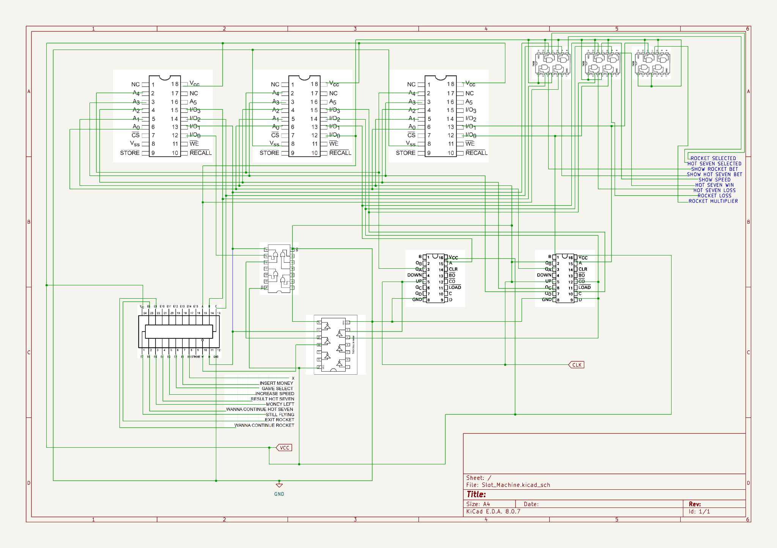
￼
Proiectarea cablajului
T
🠺
🠺

